Slide 1
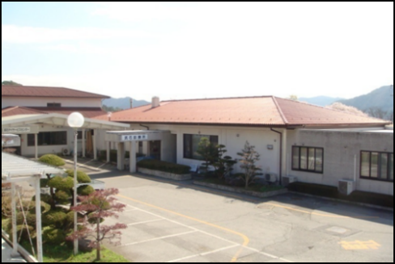
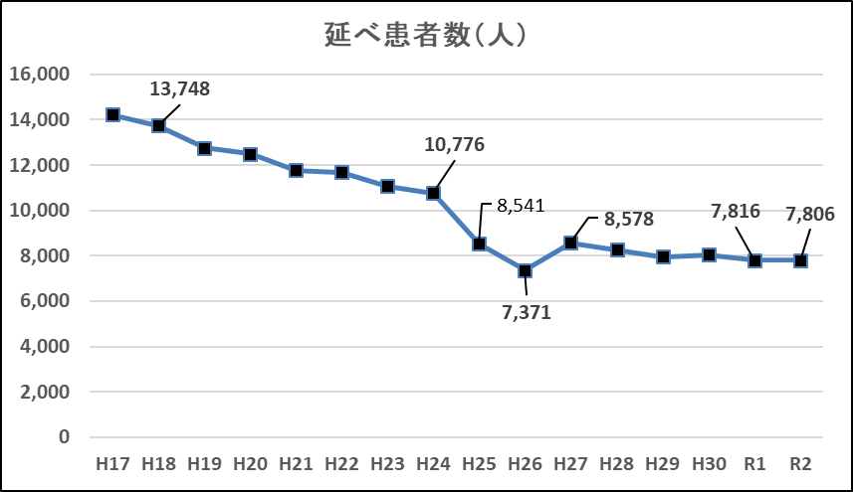
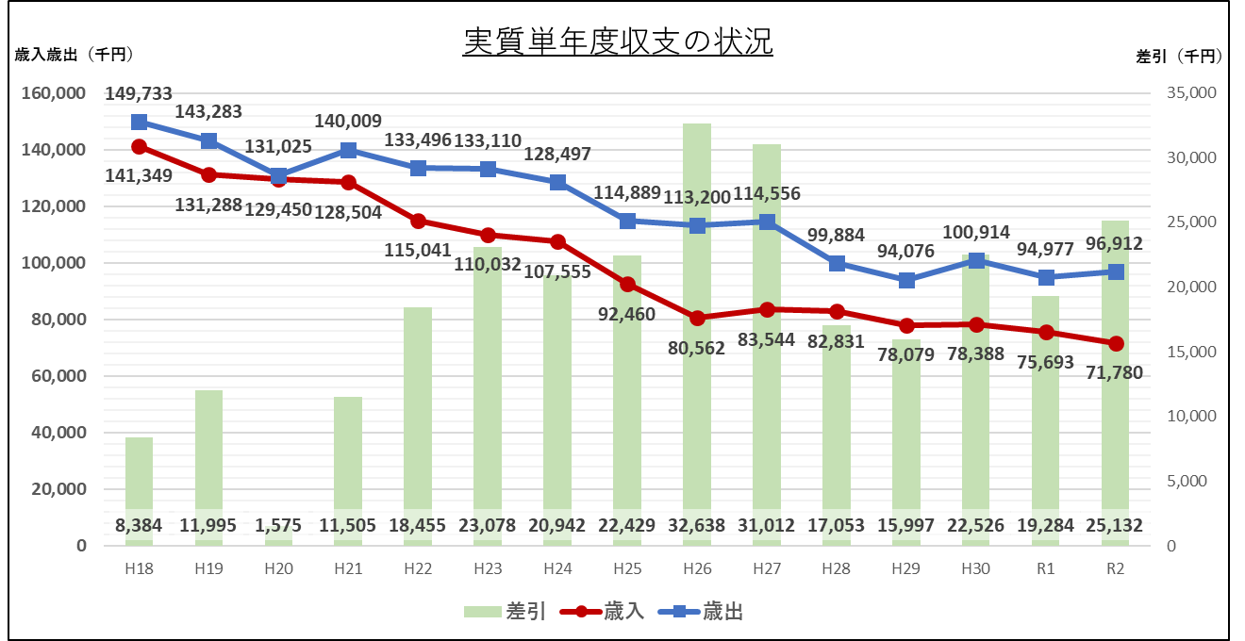
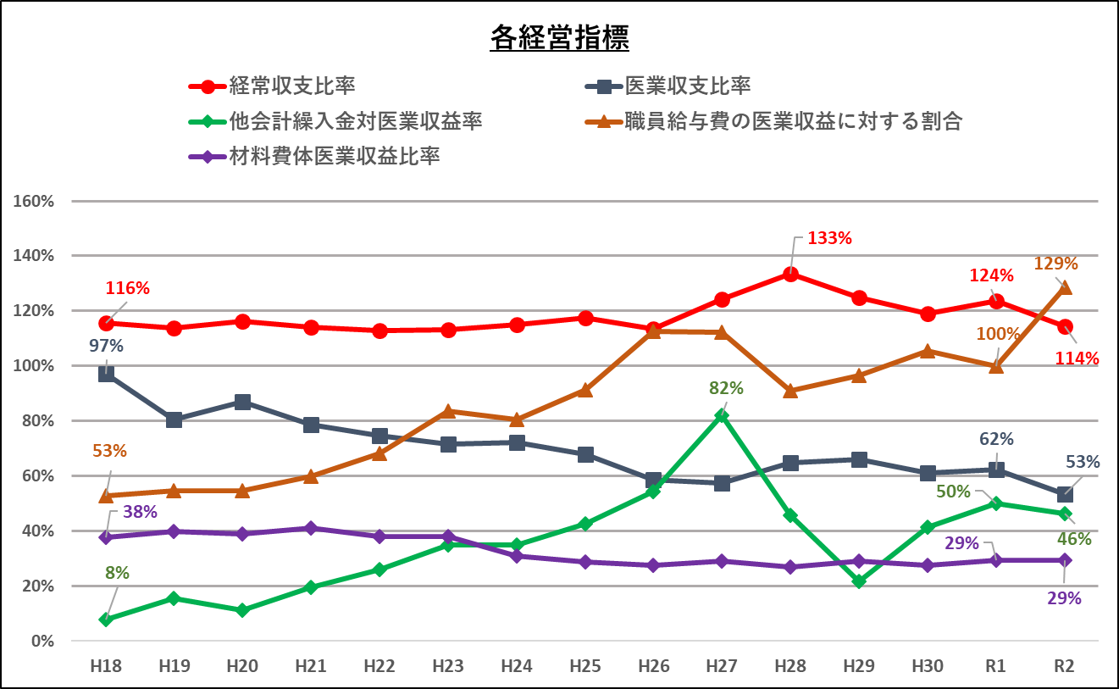
上田市武石診療所のあり方について（方針案）－概要－
武石診療所の概要
ここ数年の傾向として、外来実人数、訪問診療の患者数が減少しています。
所在地 | 建築年度 | 延床面積 | 構造
上田市下武石771番地1 | S60 | 484㎡ | 1階
① 武石地域の医療の経緯
昭和27年 7月 武石村直営診療所開設
昭和58年 4月 依田窪病院附属武石診療所開設
昭和60年 4月 武石村診療所開設
② 診療所体制
【診療科】内科・外科・小児科
【医療体制】医師1名・看護師4名・理学療法士１名・事務員3名
③ 診療時間
・午前：外来診療 午後：往診・訪問 ※木曜：時間外診療
・訪問看護：365日、24時間の宅直体制
武石診療所を受診する患者は、8割近くが武石地域の住民であり、年齢層も60歳以上の高齢者が全体の81％となっています。
昭和40年代に医師不在により閉鎖
基金への依存傾向が続いています。
1 基本方針
武石診療所を取り巻く状況は、地域の人口減少、高齢化の進展などにより大変厳しく、診療所の経営状況も悪化の一途を辿っています。こうしたことから、武石診療所の現状把握と課題分析、地域住民の診療ニーズを勘案し、今後の武石診療所の基本的な方針として、未来永劫、武石地域において医療サービスの提供が途絶えないよう「持続可能な診療所の運営－診療所を無くさない－」としました。
医業収益の中で給与費の占める割合が高い状況です。
２ 武石診療所の課題
（１）患者数の減少（地域人口の減少に伴う患者数の減少）
（２）経営状況の悪化（歳入の減、基金の枯渇）
（３）診療体制（医療スタッフの確保）
（４）宅直制度（24時間365日の診療体制）
（５）医療事務（専門性と継続的な事務員の確保）
（６）調剤業務（薬剤指導、在庫管理）
（７）施設の老朽化と医療機器の更新
医師：1
看護師：4
理学療法士：1
事務職員：3

Slide 2
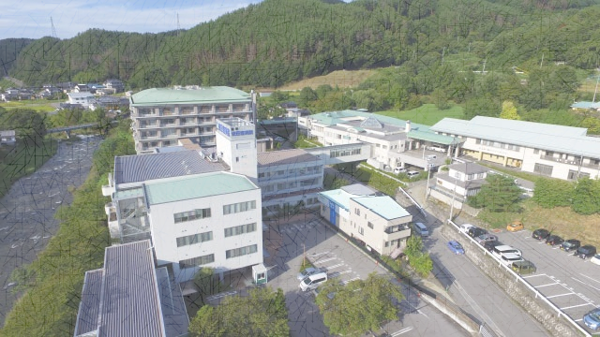
３ 基本施策
年度
R2
R3
R4
R5
R6
・・・
持続可能な診療所の運営
－診療所を無くさない－
武石診療所は、医療と介護が連携した先駆的な地域医療・在宅医療を築いてきました。診療科にこだわらず家庭医としてプライマリーケアを実践し、患者の身体的な病気に目を向けるだけでなく、個々の生活の状況を考慮した医療を提供しています。引き続きこうした医療が行われていくことが地域住民の望みです。持続可能な診療所の運営を行うために、行政として地域医療・在宅医療への財政支援を含めた政策的な関わり方を継続して行っていくため、次の施策を展開します。
R2.8～
地域医療・在宅医療応援コース
アンケート調査
ふるさと寄附金
ア 診療体制の見直し
複数の医師が関与する診療所の
運営へ移行します。
24時間365日の
宅直制度を廃止し、
近隣の医療機関との
役割分担・機能分担を進めます。
エ ＩＣＴの活用
多様化する診療ニーズに応えるため、訪問対面診断を基本としつつも、
遠隔（オンライン）診療や
ヘルスケアモビリティなど
ＩＣＴの活用を進めることで、
在宅医療の充実を図ります。
ＡＩやＩＯＴを活用した医療事務・薬剤管理の効率化も検討していきます。
診療所のあり方
地域協議会
医師確保
医師：複数人
看護師：3
理学療法士：1
事務職員：1
諮問・答申
診療体制
の見直し
R4. 4～
複数人の医師の関与
依田窪病院からの派遣
イ 経営改善に向けた取り組み
毎年、20,000千円ほどの赤字経営
を改善するため、ふるさと寄附金の有効活用と診療体制の見直し（宅直制度を廃止）により、看護師を現在の4人から3人に減らすことで人件費の削減を図ります。
電子カルテの統合
依田窪病院と
電子カルテを統合
R4. 12～
オ 市民協働の推進
限られた資源（人、予算）の中で、すべてを診療所で行うことは、不可能なことから、地域住民の皆さんとの協力、協働が必要です。
窓口での診療案内
や交通手段の確保、
調剤配達など、住民の皆さんの力をお借りしながら、武石地域のかかりつけ医として、また、地域住民の診療所として、新たな診療所の運営を模索していきます。
依田窪病院との
統合に向けた協議
宅直制度の廃止
R5. 4～
R4. 4～
看護体制の見直し
ウ 連携・統合・再編
人材の確保、特に医師の
確保を確実なものとするため、
歴史的な経緯や地理的な条件
から国保依田窪病院との統合・再編
について協議します。
宅直制度廃止後の対応として、
夜間休日でも依田窪病院で診察ができるよう電子カルテを国保依田窪病院と統合します。
国保依田窪病院との統合・再編は、
薬剤師による薬剤指導の実施や薬剤
管理の効率化、医療事務の専門性の確保など診療体制の充実にもつながります。
地域と
の協働
ＩＣＴの活用
窓口業務の見直し
医療事務の委託
カ 施設の改修・改築
令和7年に築40年を経過する施設は、
武石診療所個別施設計画に基づき、必要な修繕や改修を行うとともに、感染症対策により明らかとなった動線の確保についても検討します。
依田窪病院との統合・再編
改修・改築
の検討
R7.築40年
プライマリーケア＜普段から何でも診てくれ、相談に乗ってくれる身近な医療＞
宅直制度＜看護師が携帯電話（診療所直通電話）を持ち、夜間休日の対応を24時間365日行う診療体制＞
ＩＣＴ＜情報通信技術＞
ヘルスケアモビリティ＜医療機器を搭載した車両で、患者の自宅などへ出向き、車内でオンライン診療を行う＞
遠隔（オンライン）診療＜情報通信機器を通じた診療行為＞
ＡＩ＜人工知能＞
ＩＯＴ＜ありゆるモノがインターネットにつながり、モノのデータ化や自動化等が進み、新たな付加価値を生み出すこと〉

